Slide 1
«О деятельности ГУО «Гомельский областной институт развития образования», направленной
на развитие инновационного потенциала педагогических работников»
Никифорова Лидия Николаевна,
проректор по научно-методической работе
ГУО «Гомельский областной институт развития образования»

Slide 2
СРАВНИТЕЛЬНЫЙ АНАЛИЗ ВЫПОЛНЕНИЯ
ПЛАНА ПОВЫШЕНИЯ КВАЛИФИКАЦИИ ( 2012-2016 гг.)
-2016 гг.)
КОЛИЧЕСТВО
ГРУПП
7,5% выполнения
117,5
КОЛИЧЕСТВО СЛУШАТЕЛЕЙ
ПЛАН
ФАКТ
ПЛАН
ФАКТ
323
345
8 075
9 490
2016 год
(2012-2016 гг.)
310
334
7 750
9 152
2015 год
258
2285
6 450
7 537
2014 год
235
249
5 900
6 557
2013 год
238
250
5 950
6 594
2012 год

Slide 3
Повышение квалификации (2016 год)
Освоили «тематическую» образовательную программу
из них представители:
учреждений общего среднего образования - 38
учреждений дошкольного образования - 12
социально-педагогических центров - 2
учреждений дополнительного образования детей и молодежи - 3
55 чел.
Вопросы организации инновационной деятельности включали образовательные программы для
из них:
директора, заместители директоров - 77
из них учителя:
русского языка и литературы – 75
белорусского языка и литературы – 25
истории и обществоведения – 50
иностранного языка – 25
информатики – 25
физической культуры и здоровья – 50
географии – 25
химии и биологии – 25
377 чел.
АПО
ГОИРО
(35 чел.)
(432 чел.)

Slide 4
Количественный показатель участия в инновационной и экспериментальной деятельности в Республике Беларусь в 2016/2017 учебном году (по областям)
 | Экспериментальная деятельность |  | Инновационная деятельность |  | Всего
учебный год | проектов | учреждений | проектов | учреждений | проектов | учреждений
Гомельская | 14 | 25 | 40 | 140 | 54 | 165
Гродненская | 10 | 49 | 37 | 180 | 47 | 229
Брестская | 11 | 19 | 32 | 92 | 43 | 111
Могилевская | 10 | 15 | 26 | 79 | 36 | 94
Минская | 14 | 21 | 31 | 109 | 35 | 130
г.Минск | 14 | 34 | 32 | 61 | 46 | 95
Витебская | 8 | 14 | 35 | 96 | 43 | 110

Slide 5
ГОИРО
(Акуленко В.Л., ректор, Никифорова Л.Н., проректор по НМР,
Блажко О.А., проректор по УМР, заведующие кафедрами (Бежанишвили А.З., Лопухова Н.Г., Кухарен Н.В.), начальники УМО (Изофатова С.А., Кацуба В.Ю., Савицкая Е.В., Сергеенко Т.Е.,
Сторож С.И., Прокопчик Н.Д., Романдина С.И.)
Дополнительное образование детей и молодежи
(Белодедова Т.А.,
заместитель директора областного Дворца детей и молодежи)
Высшее образование
(ГГУ им.Ф.Скарины –
Кадол Ф.В., заведующий кафедрой, Старченко В.Н., профессор кафедры, Кошман М.Н., доцент кафедры), Мазурок И.А., заведующий кафедрой
Специальное образование
(Усова Т.М.,
директор ГОЦКРОиР)
Областной
экспертный совет
по инновационной
и экспериментальной
деятельности
Общее среднее образование
(Пахучий А.П., директор гимназии №51 г.Гомеля)
Среднее специальное образование
(Драгунова М.А., заведующий кабинетом областного УМЦ профессионального образования)
Среднее специальное образование
(Володин Н.Н.,
директор педколледжа им.Л.С.Выготского)
Дошкольное
образование
(Алексеевич Н.Н.,
заведующий ДЦРР «Вясёлка»)

Slide 6
Инновационные проекты, инициированные сотрудниками института
(в период с 2013 года по 2017 год)
экспериментальный проект
2013/2014 уч.г.
«Апробация модели психолого-педагогического сопровождения обучения, воспитания и развития учащихся с высоким уровнем учебной мотивации на 1 ступени общего среднего образования» (Гин С.И.)
инновационные проекты
2013/2014 уч.г.
«Внедрение модели формирования представлений о православных традициях белорусского народа посредством включения в художественно продуктивные виды деятельности детей дошкольного возраста»
(Хорик Т.А., Старченко В.Н.)
«Внедрение модели создания аутентичной образовательной среды для формирования социокультурной компетенции учащихся» (Копытко В.А.)
2014/2015 уч.г.
«Внедрение модели воспитательной работы по формированию самоохранительного поведения учащихся через организацию волонтерской деятельности в рамках подхода «Равный обучает равного» (Зелёная С.Н.)
«Внедрение модели формирования физического здоровья учащихся учреждения общего среднего образования средствами оздоровительной физической культуры» (Кошман М.Г.)
2015/2016 уч.г.
«Внедрение модели взаимодействия учреждений специального образования и дополнительного образования детей и молодёжи по развитию инклюзивного образования» (Никифорова Л.Н.)
«Внедрение модели социально-педагогической и психолого-педагогической поддержки детей, находящихся в социально-опасном положении, детей, нуждающихся в государственной защите, через интеграцию и взаимодействие: детский сад-школа – социально-педагогический центр» (Сторож С.И.)
«Внедрение модели методической сети как фактора личностно-профессионального развития педагога дополнительного образования» (Кошман М.Г.)
«Внедрение модели «Школа диалога», ориентированной на формирование продуктивного социокультурного взаимодействия субъектов образовательного процесса» (Кошман М.Г.)
2016/2017 уч.г.
???

Slide 7
Мероприятия межкурсового периода для педагогических работников области, направленные на совершенствование инновационной деятельности (2016 год)
7 обучающих курсов (семинаров) на платной основе
для 235 представителей учреждений образования
г.Гомеля, Ельского, Калинковичского, Мозырского районов
5 мероприятий на бюджетной основе
для 242 представителей
учреждений образования области

Slide 8
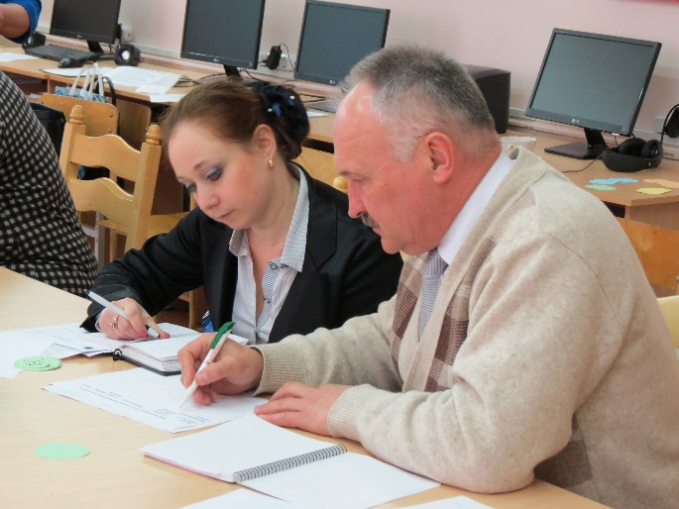
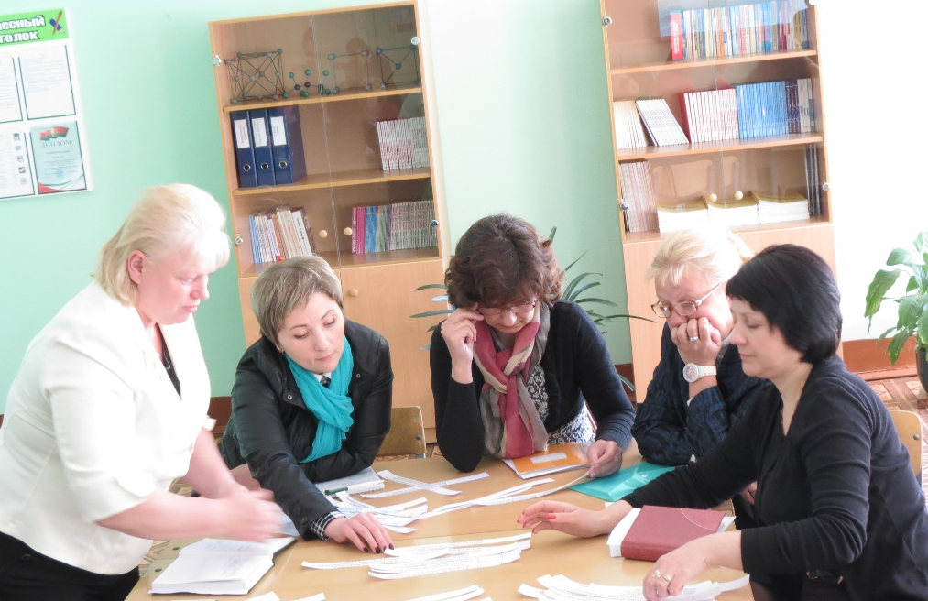
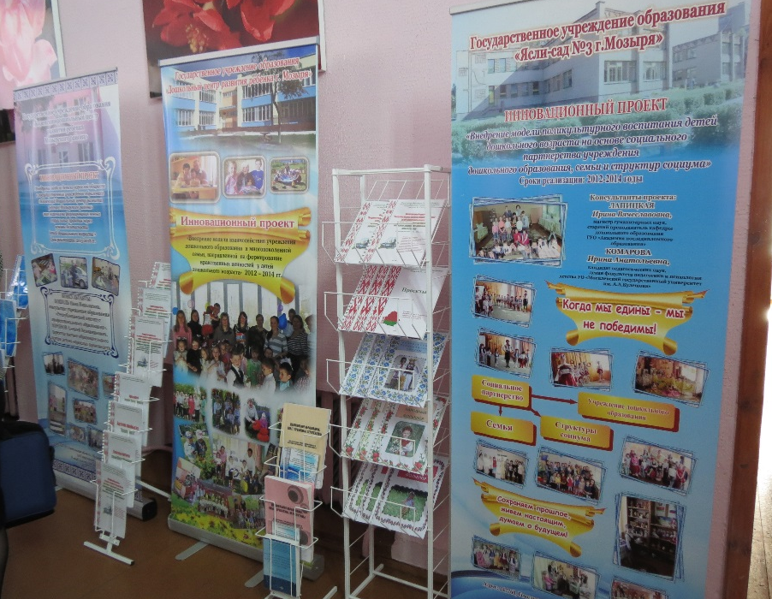
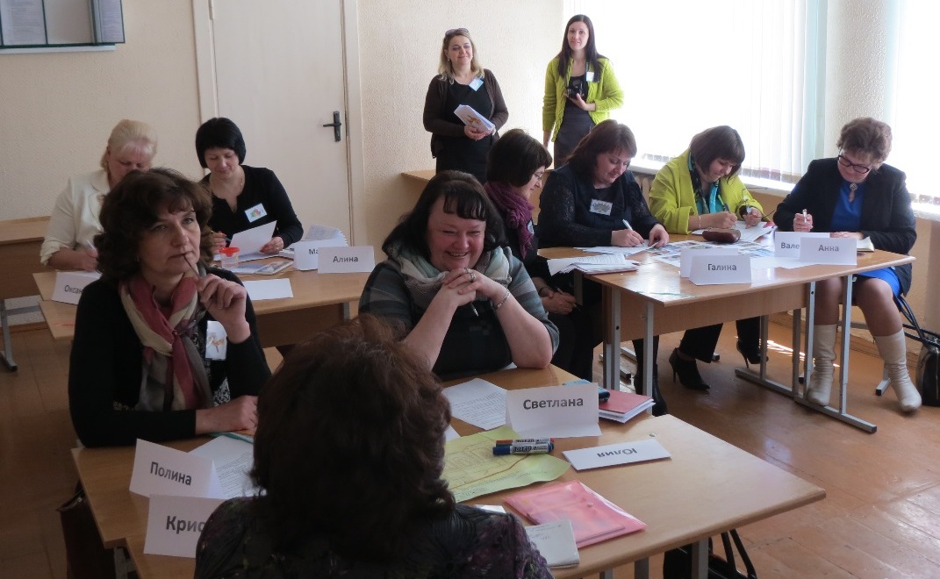
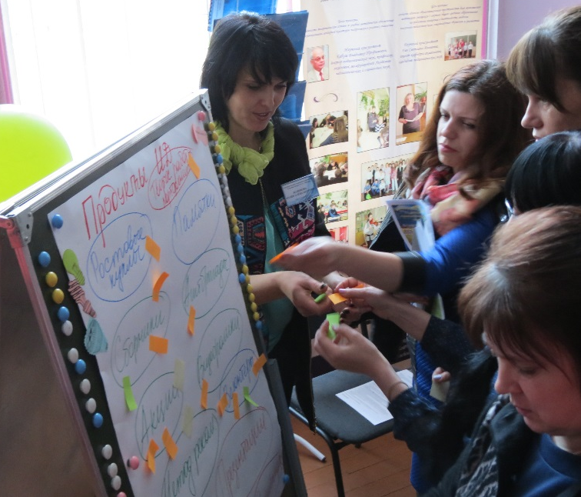
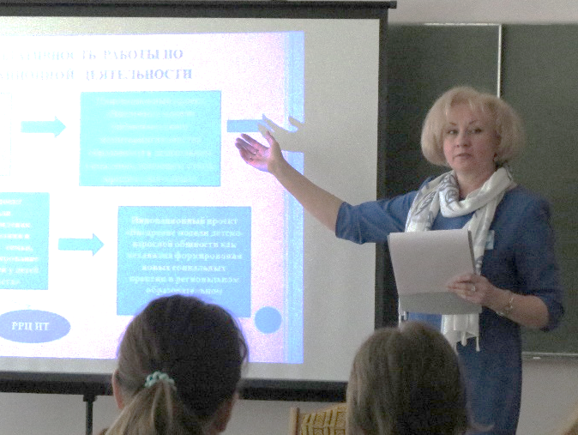
областной семинар «Эффективный менеджмент как основа управления инновационными процессами в учреждениях образования»

Slide 9
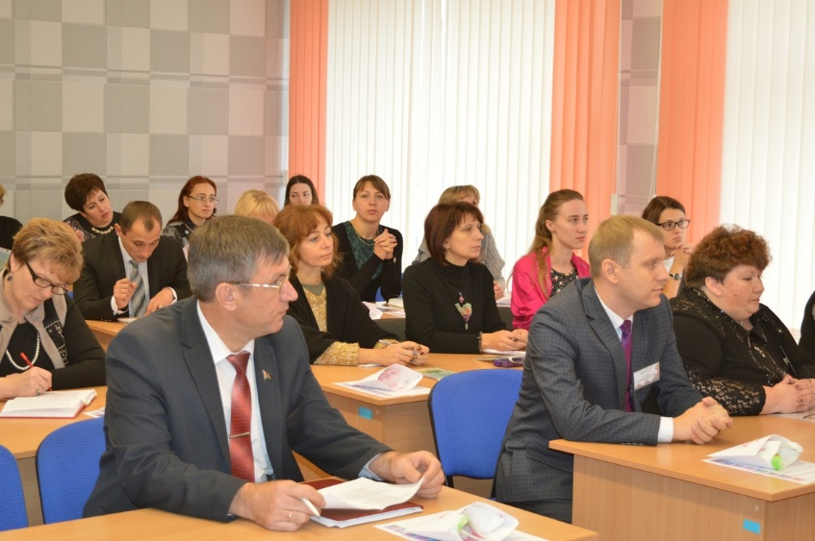
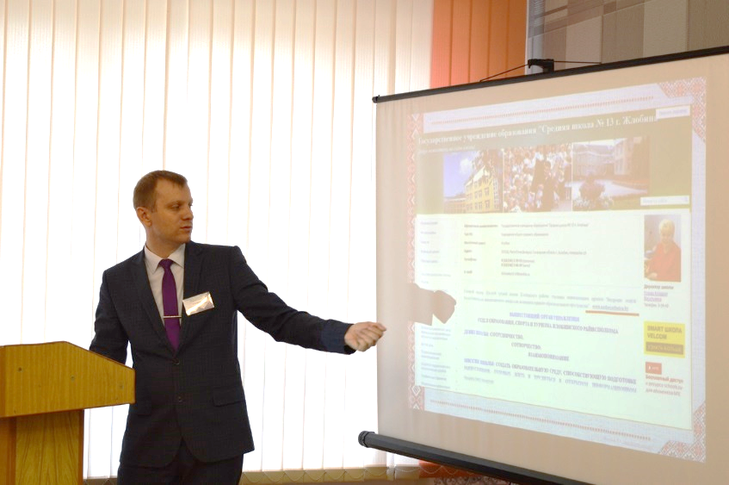
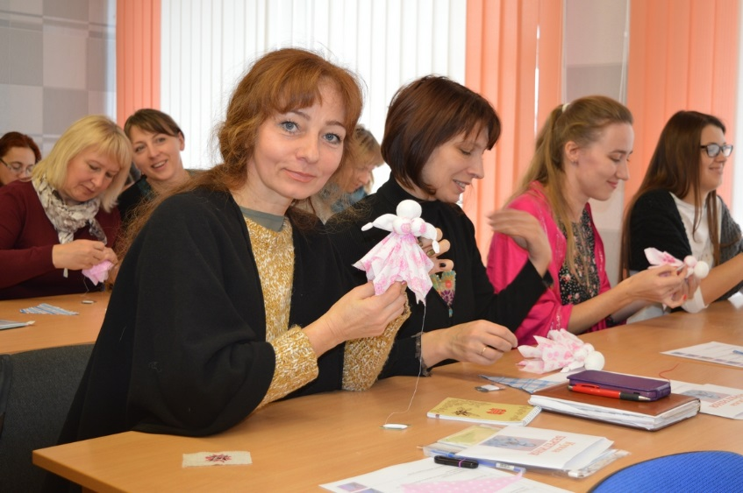
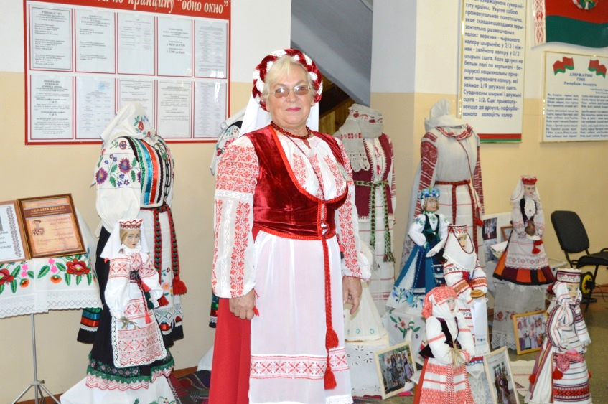
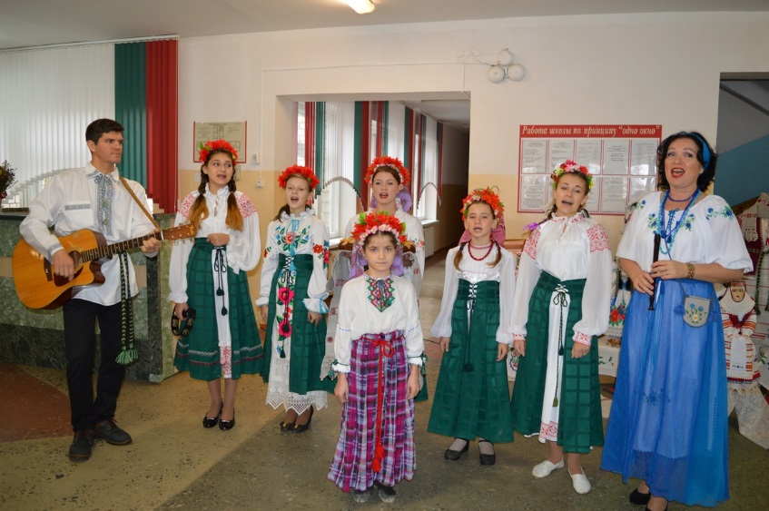
республиканский семинар «Формирование национального самосознания участников образовательного процесса на основе культурного наследия»

Slide 10
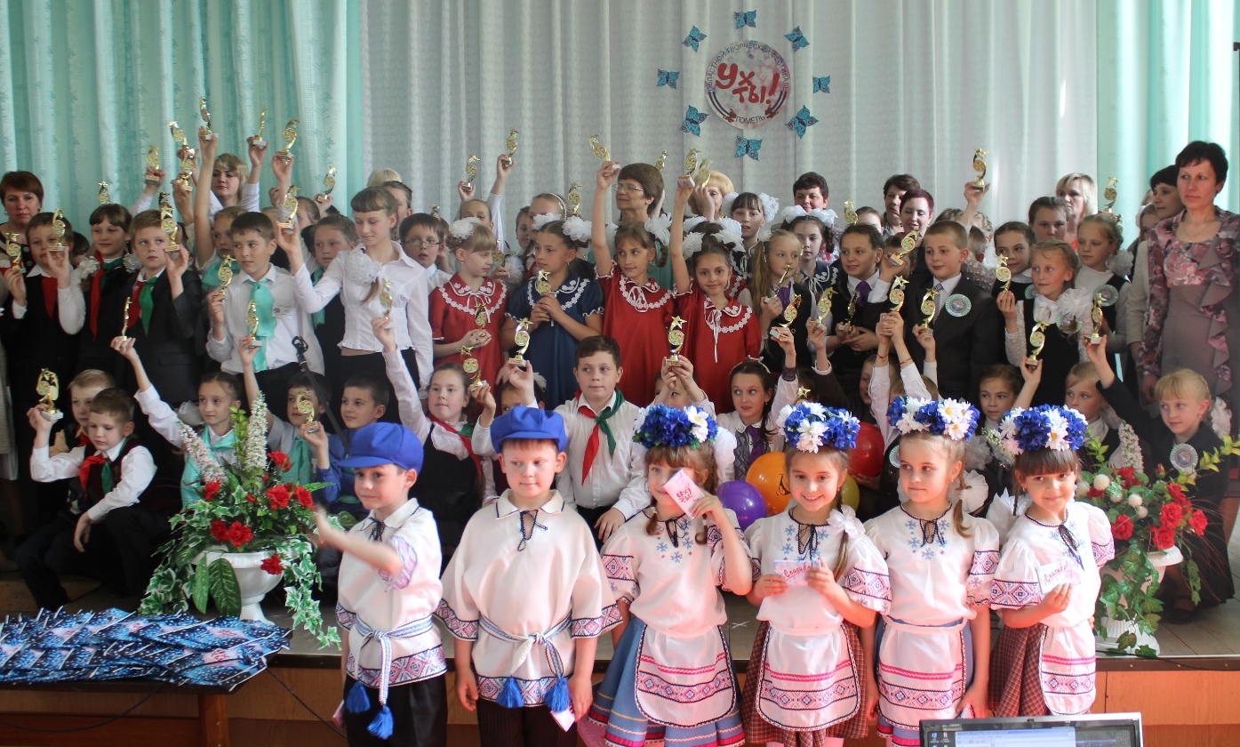
областной фестиваль «Ух, ты», инициированный по итогам реализации экспериментального проекта «Апробация модели психолого-педагогического сопровождения обучения, воспитания и развития учащихся
с высоким уровнем учебной мотивации на 1 ступени общего среднего образования»

Slide 11
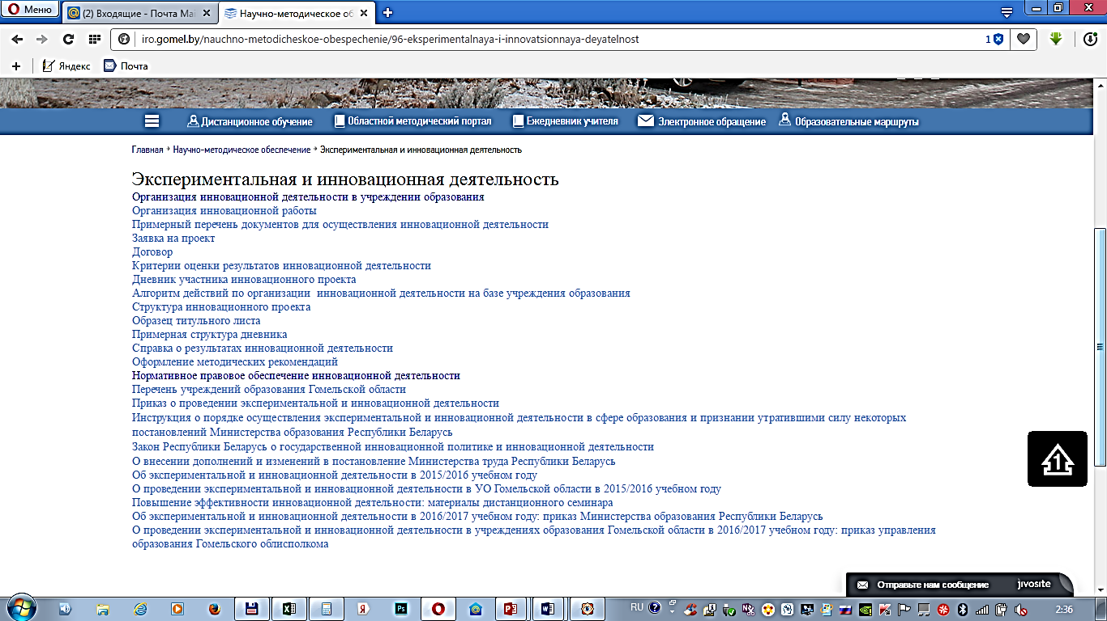
Научно-методическое сопровождение посредством сайта ГОИРО
http://iro.gomel.by/nauchno-metodicheskoe-obespechenie/96-eksperimentalnaya-i-innovatsionnaya-deyatelnost

Slide 12
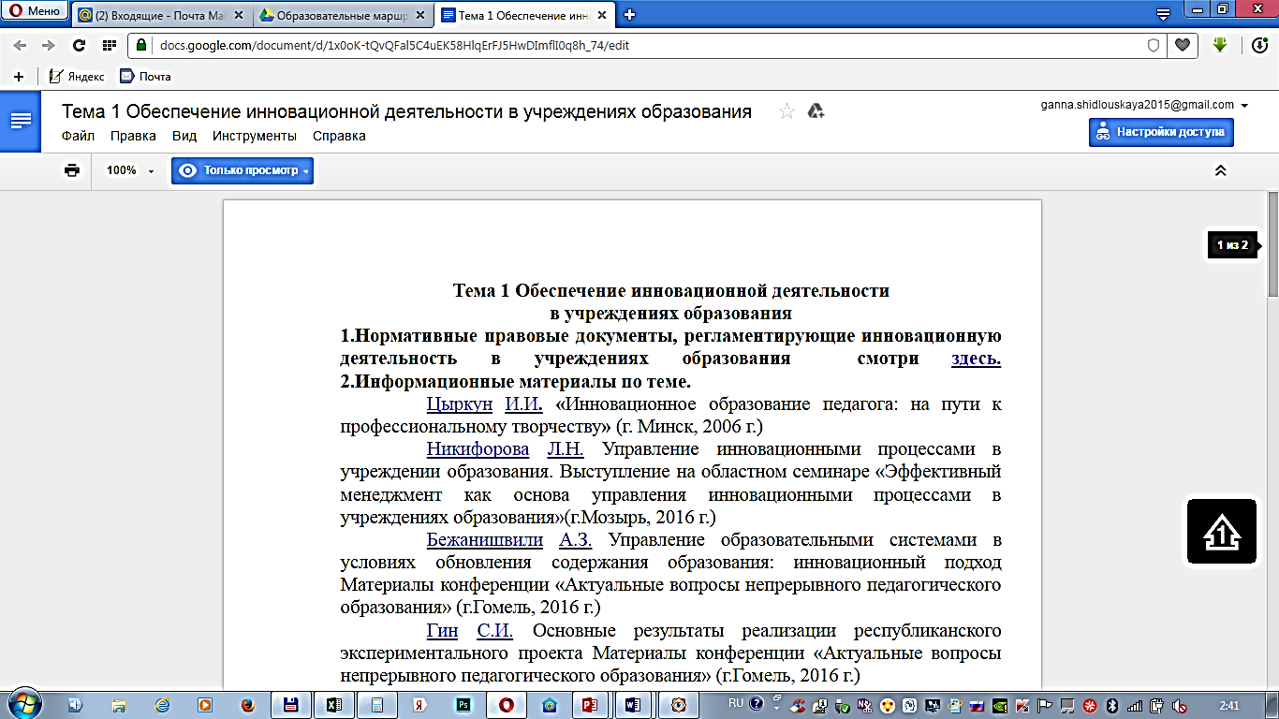
Научно-методическое сопровождение посредством сайта ГОИРО (образовательный маршрут)
http://iro.gomel.by/nauchno-metodicheskoe-obespechenie/96-eksperimentalnaya-i-innovatsionnaya-deyatelnost

Slide 13
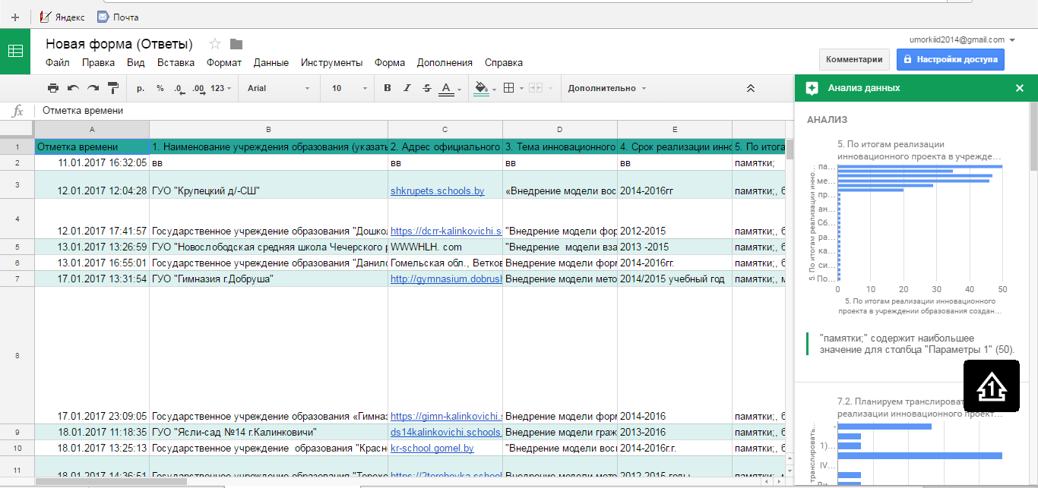
Результаты интернет-опроса руководителей учреждений образования, завершивших реализацию инновационных проектов в 2013/2014, 2014/2015, 2015/2016 учебных годах
с 12.01.2017 по 31.01.2017

Slide 14
«О деятельности ГУО «Гомельский областной институт развития образования», направленной
на развитие инновационного потенциала педагогических работников
Никифорова Лидия Николаевна,
проректор по научно-методической работе
ГУО «Гомельский областной институт развития образования»

